Slide 1
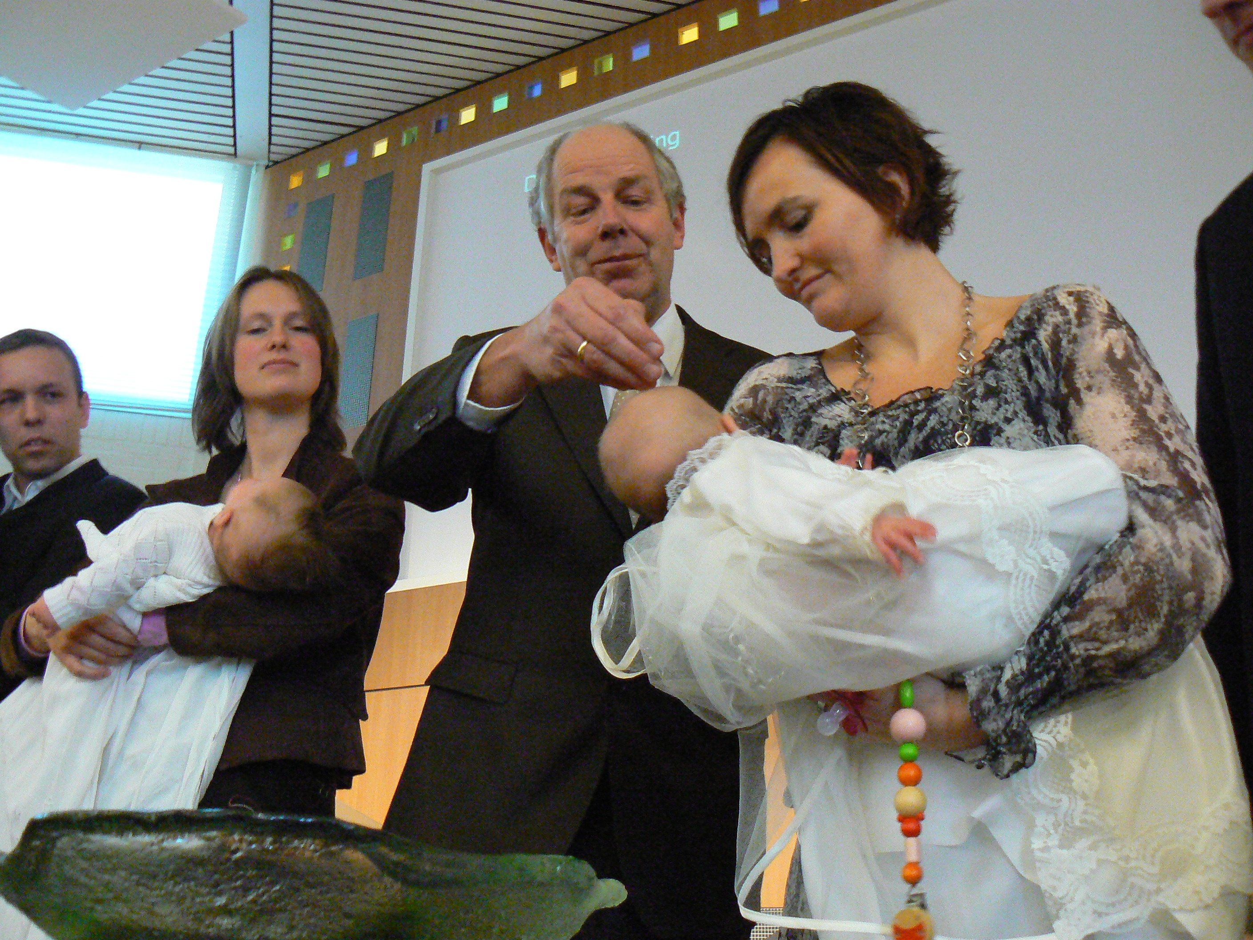
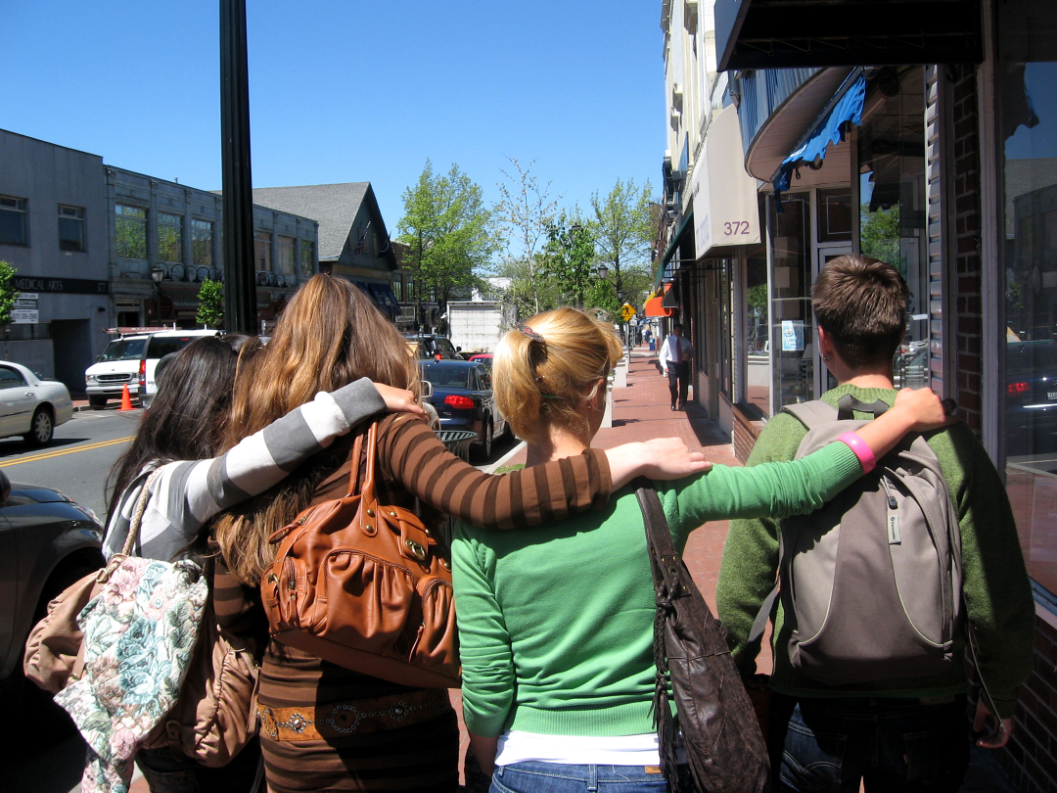
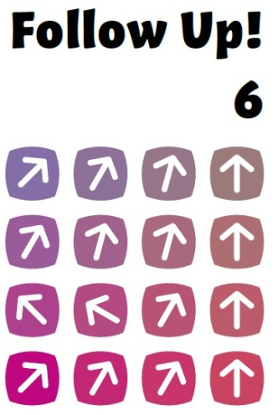
Les 17 God, anderen en ik

Slide 2
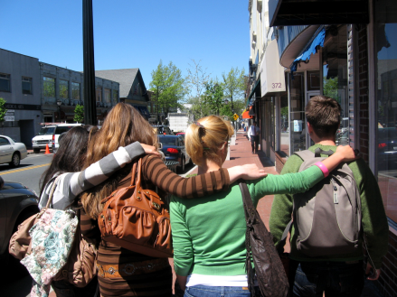
Wat doe ik hier vandaag?
Ik onderzoek hoe ik praktisch en concreet God, anderen en mezelf lief kan hebben.
Ik pas de geboden over het omgaan met mijn naaste toe op het thema ‘zinloos geweld’.
Les 17
God,
anderen en ik

Slide 3
Relaties
Les 17
God,
anderen en ik

Slide 4
1 Johannes 4: 7
Geliefde broeders en zusters,
laten wij elkaar liefhebben,
want de liefde komt uit God voort.
Ieder die liefheeft is uit God geboren
en kent God.
Les 17
God,
anderen en ik

Slide 5
God en ik
Les 17
God,
anderen en ik

Slide 6
Exodus 20: 1-11 (eerste t/m vierde gebod)
Toen sprak God deze woorden: ‘Ik ben de HEER, uw God, die u uit Egypte, uit de slavernij, heeft bevrijd.
Vereer naast mij geen andere goden.
Maak geen godenbeelden, geen enkele afbeelding van iets dat in de hemel hier boven is of van iets beneden op de aarde of in het water onder de aarde. Kniel voor zulke beelden niet neer, vereer ze niet, want ik, de HEER, uw God, duld geen andere goden naast mij (…).
Misbruik de naam van de HEER, uw God, niet, want wie zijn naam misbruikt laat hij niet vrijuit gaan.
Houd de sabbat in ere, het is een heilige dag. Zes dagen lang kunt u werken en al uw arbeid verrichten, maar de zevende dag is een rustdag, die gewijd is aan de HEER, uw God; dan mag u niet werken. Dat geldt voor u, voor uw zonen en dochters, voor uw slaven en slavinnen, voor uw vee, en ook voor vreemdelingen die bij u in de stad wonen. Want in zes dagen heeft de HEER de hemel en de aarde gemaakt, en de zee met alles wat er leeft, en op de zevende dag rustte hij. Daarom heeft de HEER de sabbat gezegend en heilig verklaard.
Les 17
God,
anderen en ik

Slide 7
Me, myself and I
Les 17
God,
anderen en ik

Slide 8
Psalm 8
1 Voor de koorleider. Op de wijs van De Gatitische. Een psalm van David.
2 HEER, onze Heer, hoe machtig is uw naam op heel de aarde. U die aan de hemel uw luister toont –
3 met de stemmen van kinderen en zuigelingen bouwt u een macht op tegen uw vijanden om hun wraak en verzet te breken. 4 Zie ik de hemel, het werk van uw vingers,
de maan en de sterren door u daar bevestigd,
5 wat is dan de sterveling dat u aan hem denkt, het mensenkind dat u naar hem omziet?
6 U hebt hem bijna een god gemaakt,
hem gekroond met glans en glorie,
7 hem toevertrouwd het werk van uw handen en alles aan zijn voeten gelegd:
8 schapen, geiten, al het vee, en ook de dieren van het veld, 9 de vogels aan de hemel, de vissen in de zee en alles wat trekt over de wegen der zeeën. 10 HEER, onze Heer, hoe machtig is uw naam op heel de aarde.
Les 17
God,
anderen en ik

Slide 9
Jesaja 43:1-5
1 Welnu, dit zegt de HEER, die jou schiep, Jakob, die jou vormde, Israël: Wees niet bang, want ik zal je vrijkopen,
ik heb je bij je naam geroepen, je bent van mij!
2 Moet je door het water gaan – ik ben bij je; of door rivieren – je wordt niet meegesleurd. Moet je door het vuur gaan – het zal je niet verteren, de vlammen zullen je niet verschroeien. 3 Want ik, de HEER, ben je God, de Heilige van Israël, je redder. Voor jou geef ik Egypte als losgeld, Nubië en Seba ruil ik in tegen jou. 4 Jij bent zo kostbaar in mijn ogen,
zo waardevol, en ik houd zo veel van je dat ik de mensheid geef in ruil voor jou, ja alle volken om jou te behouden.
5 Wees niet bang, want ik ben bij je. Ik haal je nakomelingen uit het oosten terug, uit het westen breng ik jullie bijeen.
Les 17
God, anderen
en ik

Slide 10
Romeinen 3:10-12
10 Zo staat er ook geschreven: ‘Er is geen mens rechtvaardig, zelfs niet één, 11 er is geen mens verstandig, er is geen mens die God zoekt. 12 Allen hebben ze zich afgewend, heel de mensheid is verdorven. Er is geen mens die nog het goede doet, er is er zelfs niet één.
Efeziërs 1: 3-6
3 Gezegend zij de God en Vader van onze Heer Jezus Christus, die ons in de hemelsferen, in Christus, met talrijke geestelijke zegeningen heeft gezegend.
4 In Christus immers heeft God, voordat de wereld gegrondvest werd, ons vol liefde uitgekozen om voor hem heilig en zuiver te zijn, 5 en hij heeft ons naar zijn wil en verlangen voorbestemd om in Jezus Christus zijn kinderen te worden, 6 tot eer van de grootheid van Gods genade, ons geschonken in zijn geliefde Zoon.
Les 17
God, anderen
en ik

Slide 11
Matteus 22: 39b
Heb uw naaste lief als uzelf.
Les 17
God,
anderen en ik

Slide 12
Exodus 20: 12-16 (vijfde t/m negende gebod)
Toon eerbied voor uw vader en uw moeder. Dan wordt u gezegend met een lang leven in het land dat de HEER, uw God, u geven zal.
Pleeg geen moord.
Pleeg geen overspel.
Steel niet.
Leg over een ander geen vals getuigenis af.
Les 17
God,
anderen en ik

Slide 13
Extra: zinloos geweld
Les 17
God,
anderen en ik

